Slide 1
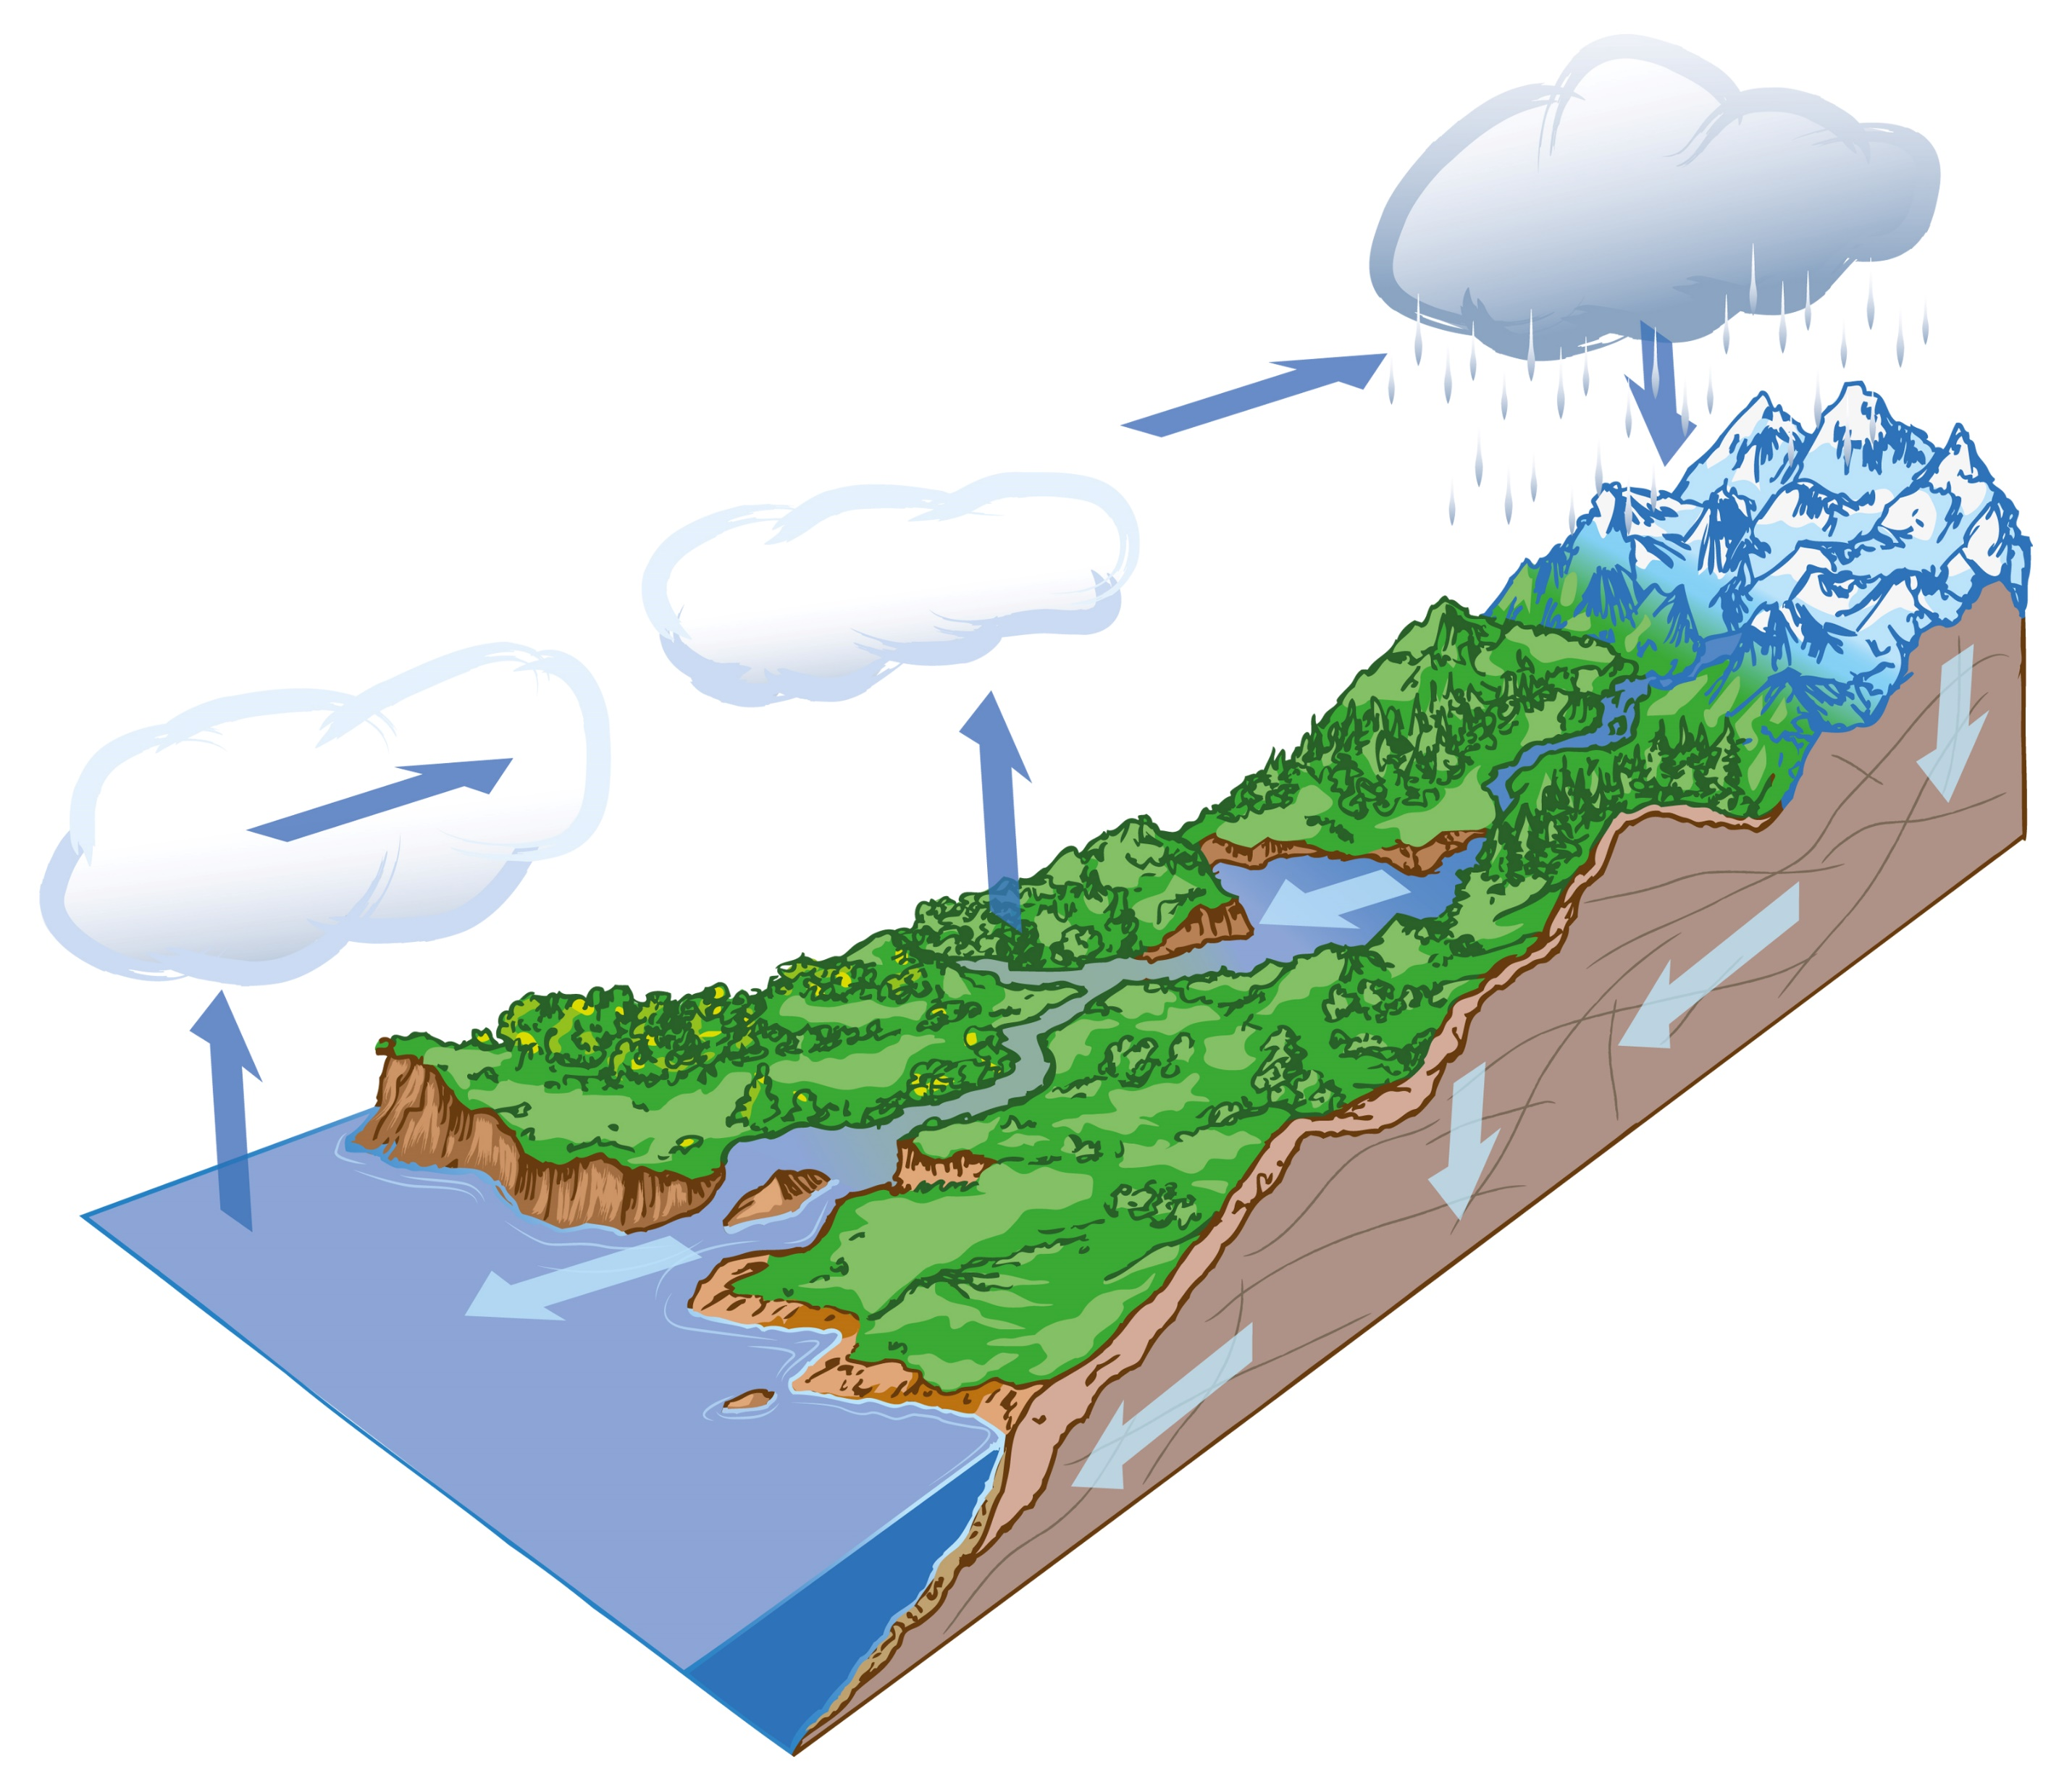
Kapittel 1:Hvorfor er vannet så spesielt?
Visste du at mengden vann alltid er den samme?
Nye vannmolekyler dannes og forsvinner
Millioner av vannmolekyler tilintetgjøres daglig gjennom fotosyntesen og nytt vann dannes kontinuerlig gjennom celleånding
Vann brukes om og om igjen i et kretsløp som aldri stopper!
Notes:
Visste du at mengden av vann på jorda alltid er den samme? Vi kunne sagt at vi drikker det samme vannet som dinosaurene drakk. Dette er ikke helt riktig. Nye vannmolekyler dannes og forsvinner hver dag i et utall av kjemiske reaksjoner. Millioner av vannmolekyler tilintetgjøres daglig gjennom fotosyntesen og nytt vann dannes kontinuerlig gjennom celleånding. Vannet sirkulerer, skifter form og er i bevegelse hele tida. Vann brukes om og om igjen i et kretsløp som aldri stopper.
I dette kapittelet får du vite litt om vannets fantastiske egenskaper. Hvorfor kan vann klatre til topps inne i høye trær? Hva er det med vannet som gjør at det kan frakte akkurat de stoffene som mennesker, planter og dyr trenger? Vannets kretsløp

Slide 2
Fordamping og kondensering
Solvarmen får vann til å fordampe fra havet, innsjøene, jordbunnen og plantene
1
Skyer dannes når den fuktige lufta kommer opp i kaldere luftlag
2
Da kondenserer dampen og blir til større dråper, som vi ser som skyer
3
Når skyene frigir vannet igjen, så faller det meste ned som regn eller snø direkte i havet
4
→ Vannets kretsløp!
Notes:
Solvarmen får vann til å fordampe fra havet, innsjøene, jordbunnen og plantene. Noe av denne vanndampen blir ført oppover med luftstrømmer. Skyene dannes når den fuktige lufta kommer opp i kaldere luftlag. Da kondenserer dampen og blir til større dråper, som vi ser som skyer. Når skyene frigir vannet igjen, så faller det meste ned som regn eller snø direkte i havet. Resten faller ned over landområder der det samles enten som grunnvann eller i innsjøer, elver og bekker. Til slutt ender også dette vannet i havet igjen. Dette kalles vannets kretsløp.

Slide 3
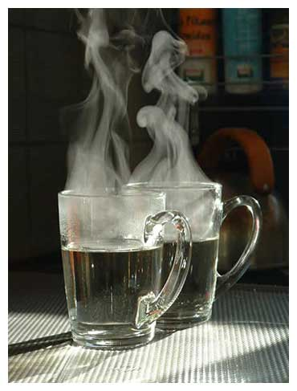
Fordamping
Sola varmer opp overflata på jorda. Den inneholder mye vann. Vann i hav, i innsjøer, i myrer, bekker og elver. Men også vann i planter og trær som vokser på jorda.
En stor del av vannet som finnes på jorda kan vi ikke se. Det finnes som vanndamp i lufta som omgir oss. For å forstå hvordan vannet kan skifte fra en fase til en annen er det to begrep som er viktig å kunne: fordampning (usynlig vanndamp) og kondensering (vanndamp blir til vann igjen).
Fordampning: Når det er vann i et glass, vil det alltid være fuktighet i lufta like over vannet i glasset. Det er fordi noen av vannmolekylene ”smetter ut av vannet” og befinner seg ute i lufta over vannet i glasset. Det at noen av vannmolekylene ”smetter ut” av vannet og blir hengende i lufta, kalles fordampning. Når det ikke er lokk på glasset, vil den fuktige lufta over vannet bli ført vekk av luftbevegelser i rommet. Til slutt vil det ikke være noe vann tilbake i glasset, alt vil være fordampet
Notes:
Sola varmer opp overflata på jorda. Den inneholder mye vann. Vann i hav, i innsjøer, i myrer, bekker og elver. Men også vann i planter og trær som vokser på jorda. En stor del av vannet som finnes på jorda kan vi ikke se. Det finnes som vanndamp i lufta som omgir oss. For å forstå hvordan vannet kan skifte fra en fase til en annen er det to begrep som er viktig å kunne: fordampning (usynlig vanndamp) og kondensering (vanndamp blir til vann igjen).
Fordampning: Når det er vann i et glass, vil det alltid være fuktighet i lufta like over vannet i glasset. Det er fordi noen av vannmolekylene ”smetter ut av vannet” og befinner seg ute i lufta over vannet i glasset. Det at noen av vannmolekylene ”smetter ut” av vannet og blir hengende i lufta, kalles fordampning. Når det ikke er lokk på glasset, vil den fuktige lufta over vannet bli ført vekk av luftbevegelser i rommet. Til slutt vil det ikke være noe vann tilbake i glasset, alt vil være fordampet

Slide 4
Kondensering
Kondensering betyr at vannet forvandler seg fra vann til damp og til vann igjen.
1. Hvis vi setter lokk på et vannglass, kan ikke det fuktige vannet forsvinne.
2. De ørsmå vanndråpene treffer lokket og samler seg til dråper.
3. Dette kan man lett se når man koker mat i en kjele med lokk.
4. Fordampningen vil arbeide med å gjøre lufta over vannet så fuktig som mulig.
5. Men samtidig vil noe av vanndampen over vannoverflaten også bli til vann igjen.
→ Dette kalles kondensering!
Notes:
Kondensering betyr at vannet forvandler seg fra vann til damp og til vann igjen. Hvis vi setter lokk på et vannglass, kan ikke det fuktige vannet forsvinne. De ørsmå vanndråpene treffer lokket og samler seg til dråper. Dette kan man lett se når man koker mat i en kjele med lokk. Fordampningen vil arbeide med å gjøre lufta over vannet så fuktig som mulig. Men samtidig vil noe av vanndampen over vannoverflaten også bli til vann igjen. Dette kalles kondensering.

Slide 5
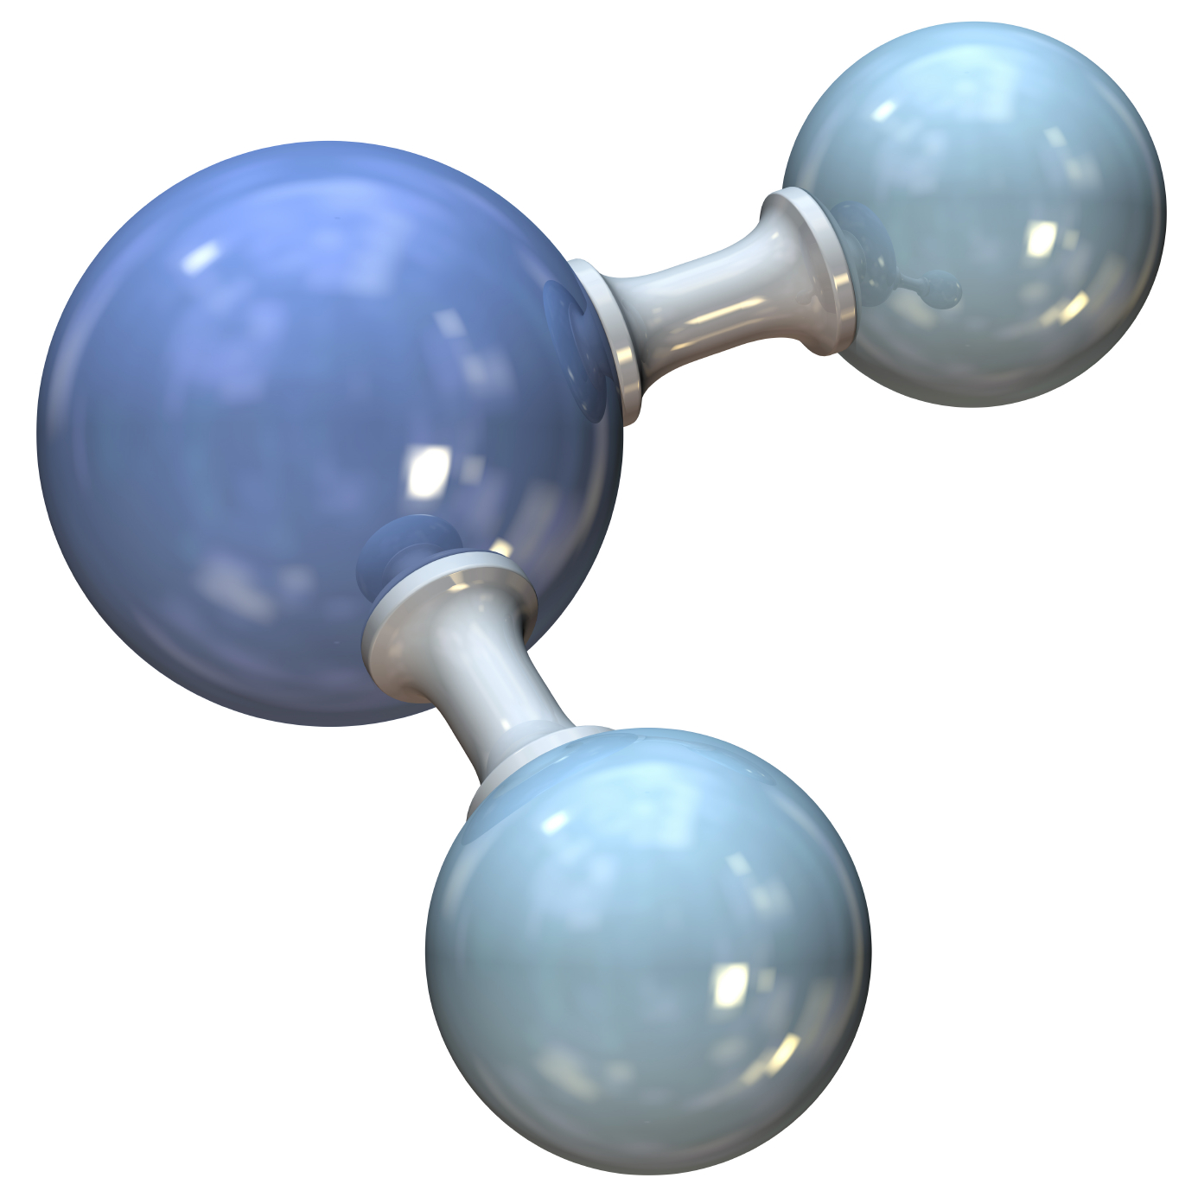
Vannmolekylet
Alt på jorda er satt sammen av noen nesten usynlige små byggeklosser som kalles atomer.
Når to eller flere atomer slår seg sammen, blir de til et molekyl. Den kjemiske formelen for vann er H2O.
Det betyr at et vannmolekyl består av to hydrogenatomer og ett oksygenatom.
Notes:
Alt på jorda er satt sammen av noen nesten usynlige små byggeklosser som kalles atomer. Når to eller flere atomer slår seg sammen, blir de til et molekyl. Den kjemiske formelen for vann er H2O.
Det betyr at et vannmolekyl består av to hydrogenatomer og ett oksygenatom. Oksygenatomet er svakt negativt ladet mens de to hydrogenatomene er svakt positivt ladet. Positive og negative atomer tiltrekker hverandre.
Vannmolekylene beveger seg hele tida, og vannet skifter form etter hvor fort molekylene beveger seg.

Slide 6
Oksygenatomet er svakt negativt ladet mens de to hydrogenatomene er svakt positivt ladet. Positive og negative atomer tiltrekker hverandre.
Vannmolekylene beveger seg hele tida, og vannet skifter form etter hvor fort molekylene beveger seg
Notes:
Oksygenatomet er svakt negativt ladet mens de to hydrogenatomene er svakt positivt ladet. Positive og negative atomer tiltrekker hverandre.
Vannmolekylene beveger seg hele tida, og vannet skifter form etter hvor fort molekylene beveger seg.

Slide 7
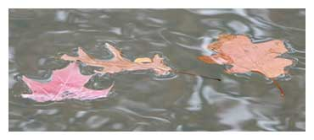
Molekylene kan binde seg sammen
Overflatehinne
Du har kanskje noen ganger sett insekter som løper på vann?
Det som da skjer er at vannmolekylene i overflata på vannet binder seg til hverandre og danner ei sterk hinne. Den kalles overflatehinna.
Vi sier at vannet har høy overflatespenning når det har ei slik sterk overflatehinne.
Hinna gjør at vannoverflata kan bære gjenstander som er tyngre enn vannet selv, f.eks. en binders, ei fyrstikk eller insekter.
Den sterke overflatehinna er grunnen til at det kan dannes vanndråper.
Du kan også se hinna hvis du fyller et glass med vann helt til randen. Da vil vannet stå litt over kanten på glasset som en bue.

Slide 8
IS FLYTER
Is flyter på vannet – viktig for livet i elver og innsjøer
Jordkloden ville antagelig endt opp som en stor isklump, hadde det ikke vært for at isen flyter!
Men hvorfor fryser ikke innsjøen nedenfra og opp?
Notes:
Is flyter på vannet. Dette er åpenbart viktig for livet i elver og innsjøer. Hadde isen sunket til bunns, ville hele sjøen ha frosset, og alt liv ville ha dødd ut i løpet av vinteren. I stedet legger isen seg som et isolerende lag på toppen. Mye tyder på at hele jordkloden ville endt opp som en eneste stor isklump, hadde det ikke vært for at isen flyter. Hvis den sank, ville mer og mer is samlet seg på bunnen. Vannet over ville absorbert all varmen fra sola og hindret isen i å smelte. Mer og mer is ville bygget seg opp til alle verdenshavene var frosset igjen.
Men hvorfor fryser ikke innsjøen nedenfra og opp? Når vann har temperaturen + 4 ºC, ligger vannmolekylene tettere sammen enn ved alle andre temperaturer. Vann er derfor tyngst ved + 4 ºC, og dette er en vanlig temperatur for bunnvannet i en dyp innsjø vinterstid. Når vann på overflata av sjøen blir kjølt ned til denne temperaturen, vil det synke til bunns, mens varmere vann stiger opp. Til slutt vil alt vannet i sjøen ha denne temperaturen. Om så vannet på overflata blir enda kaldere, holder det seg flytende til det fryser til is. Heldigvis er det slik, for hvis isen sank ned på bunnen, ville innsjøer og fjorder bunnfryse, og alt liv i dem ville dø.
Vann koker ved 100 ºC ved normalt lufttrykk. Kommer du høyt til fjells, så koker vannet ved litt lavere temperatur. På Norges høyeste fjelltopp, Galdhøpiggen (2469 m o.h.), koker vann ved 92 ºC, ettersom trykket der er lavere enn nede ved havoverflata

Slide 9
Vannet holder på varmen
Vannet holder også godt på varmen og blir avkjølt langsommere enn mange andre stoffer.
Dyr og planter i vann er derfor vanligvis ikke utsatt for så store temperatursvingninger som organismene på land.
Dette er også grunnen til at temperaturen varierer mindre (både gjennom døgnet og gjennom året) ved kysten enn i innlandet.
Det store havet holder lenger på varmen (og trenger lenger tid for å varmes opp) enn landjorda.
Notes:
Vannet holder også godt på varmen og blir avkjølt langsommere enn mange andre stoffer. Dyr og planter i vann er derfor vanligvis ikke utsatt for så store temperatursvingninger som organismene på land.
Dette er også grunnen til at temperaturen varierer mindre (både gjennom døgnet og gjennom året) ved kysten enn i innlandet. Det store havet holder lenger på varmen (og trenger lenger tid for å varmes opp) enn landjorda.

Slide 10
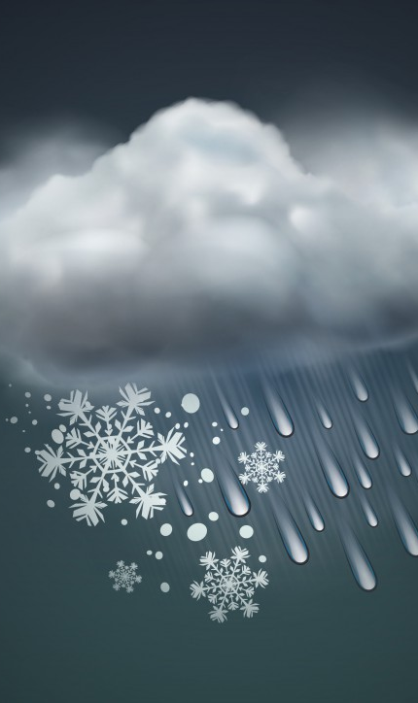
1.4 Nedbør
Et stoff kan opptre i tre forskjellige faser: fast stoff, væske eller gass
For vann kaller vi disse fasene for is, vann og damp.
Vann er helt spesielt, ettersom det er det eneste stoffet på jorda der alle fasene finnes ved temperatur og lufttrykk som på jordoverflata
Vann fryser til is ved 0 grader celsius.
Notes:
Et stoff kan opptre i tre forskjellige faser: fast stoff, væske eller gass. For vann kaller vi disse fasene for is, vann og damp. Vann er helt spesielt, ettersom det er det eneste stoffet på jorda der alle fasene finnes ved temperatur og lufttrykk som på jordoverflata.
Vann fryser til is ved 0ºC. Når dette skjer, blir vannmolekylene ordnet i et regelmessig nettverk, et gitter. Når isen smelter, bryter dette nettverket sammen, og vannmolekylene trekkes tettere sammen. Vanligvis krever molekylene mer plass når de beveger seg fritt i væskeformen enn når de er låst sammen i fast form, men vann er et unntak fra denne regelen. Det er grunnen til at vann – som det eneste stoffet – utvider seg når det fryser til fast stoff (is). Fyll ei flaske med vann og la den fryse. Hva skjer?

Slide 11
1.4.1 Skyer
Det er alltid fuktighet i lufta
Vanndråper dannes stort sett ved at vanndamp fester seg til yrsmå partikler i lufta (f.eks støv-eller saltkorn)
Disse partiklene kalles kondensasjonskjerner
Når dråpene stiger til værs, blir det dannet skyer
Skyer er tunge. Vannet i en typisk sky kan ha en masse på flere millioner tonn!
Men ettersom skyen er så svær, kan luftstrømmer under og i skyen klare å holde de små dråpene svevende.
Notes:
Det er alltid fuktighet i lufta. Vanndråper dannes stort sett ved at vanndamp fester seg til yrsmå partikler i lufta (f.eks støv- eller saltkorn). Disse partiklene kalles kondensasjonskjerner. Når dråpene stiger til værs, blir det dannet skyer.
Skyer er tunge. Vannet i en typisk sky kan ha en masse på flere millioner tonn. Men ettersom skyen er så svær, kan luftstrømmer under og i skyen klare å holde de små dråpene svevende

Slide 12
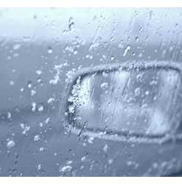
Regn og snø
Nedbør kan inndeles i fem typer: regn, snø, hagl, sludd og underkjølt regn.
Størstedelen av nedbøren kommer som regn.
1. Nedbør dannes i forbindelse med skyer. Vanndråpene som svever rundt i skyene, er ufattelig små og det trengs millioner av dem for å danne en regndråpe.
2. Som regel er det både iskrystaller og vanndråper i skyene. Iskrystallene vokser seg større og tyngre etter hvert som de treffer vanndråper.
3. Til slutt blir de så store at de ikke lenger kan holde seg svevende, og det dannes nedbør. Det er lufttemperaturen de siste hundre meterne over bakken som avgjør om det blir regn eller snø. Hvis lufta er over frysepunktet hele veien, treffer nedbøren bakken som vanlige regndråper.
4. Hvis det er kuldegrader hele veien ned, treffer den bakken som snø. Hvis det er kaldt nok inne i skyen, kan molekylene fra vanndampen fryse sammen til krystaller i stedet for å bli til dråper. De lenker seg sammen i et mønster.
5. Ingen snøkrystaller er prikk like. Alle er symmetriske rundt sentrum og har seks spisser eller kanter. Ofte slår flere snøkrystaller seg sammen til større snøflak. Når de er blitt tunge nok, faller de ned og ut av skyen
Notes:
Nedbør kan inndeles i fem typer: regn, snø, hagl, sludd og underkjølt regn. Størstedelen av nedbøren kommer som regn.
Nedbør dannes i forbindelse med skyer. Vanndråpene som svever rundt i skyene, er ufattelig små og det trengs millioner av dem for å danne en regndråpe. Som regel er det både iskrystaller og vanndråper i skyene. Iskrystallene vokser seg større og tyngre etter hvert som de treffer vanndråper. Til slutt blir de så store at de ikke lenger kan holde seg svevende, og det dannes nedbør. Det er lufttemperaturen de siste hundre meterne over bakken som avgjør om det blir regn eller snø. Hvis lufta er over frysepunktet hele veien, treffer nedbøren bakken som vanlige regndråper.
Hvis det er kuldegrader hele veien ned, treffer den bakken som snø. Hvis det er kaldt nok inne i skyen, kan molekylene fra vanndampen fryse sammen til krystaller i stedet for å bli til dråper. De lenker seg sammen i et mønster. Ingen snøkrystaller er prikk like. Alle er symmetriske rundt sentrum og har seks spisser eller kanter. Ofte slår flere snøkrystaller seg sammen til større snøflak. Når de er blitt tunge nok, faller de ned og ut av skyen.

Slide 13
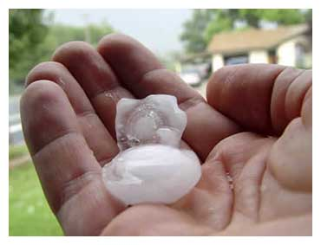
Hagl
Hagl begynner som regndråper i store stormskyer.
Hvis det er kaldt nok, fryser disse regndråpene til små iskuler og faller nedover inne i skyen.
Iskrystallene beveger seg opp og ned i skyene i flere omganger pga kraftig vind som blåser dem oppover igjen. For hver gang legger de på seg mer is.
Til slutt blir iskulene så tunge at de faller ned mot bakken. Hagl kan bli så store som håndballer.
Hagl er mest vanlig om sommeren, og det betyr at haglkornene faller gjennom et område med varm luft på vei ned
Notes:
Hagl begynner som regndråper i store stormskyer. Hvis det er kaldt nok, fryser disse regndråpene til små iskuler og faller nedover inne i skyen. Iskrystallene beveger seg opp og ned i skyene i flere omganger pga kraftig vind som blåser dem oppover igjen. For hver gang legger de på seg mer is. Til slutt blir iskulene så tunge at de faller ned mot bakken. Hagl kan bli så store som håndballer. Hagl er mest vanlig om sommeren, og det betyr at haglkornene faller gjennom et område med varm luft på vei ned

Slide 14
Sludd
Sludd er en mellomting mellom snø og regn.
Sludd oppstår ved at iskrystallene smelter litt på vei ned mot bakken.
Det dannes gjerne når det er 3-5 grader ved bakken.
Er temperaturen høyere enn dette, vil snøen begynne å smelte, og det vil falle sludd blandet med regn.
Notes:
Sludd er en mellomting mellom snø og regn. Sludd oppstår ved at iskrystallene smelter litt på vei ned mot bakken. Det dannes gjerne når det er 3-5 grader ved bakken. Er temperaturen høyere enn dette, vil snøen begynne å smelte, og det vil falle sludd blandet med regn.

Slide 15
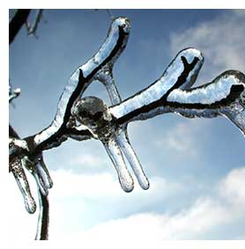
Underkjølt regn
Underkjølt regn begynner som snø og smelter underveis mot bakken.
På sin vei møter regnet et kaldere luftlag. Regnet avkjøles til under null grader, men fryser ikke til is fordi det mangler kondensasjonskjerne.
Men når dråpene så treffer ei overflate, vil de straks fryse til is.
Underkjølt regn er en farlig form for nedbør. Det kan dannes speilglatte veier på kort tid.
Kraftledninger kan dekkes av is og ødelegges av vekta. Greiner på trær kan brekke
Notes:
Underkjølt regn begynner som snø og smelter underveis mot bakken. På sin vei møter regnet et kaldere luftlag. Regnet avkjøles til under null grader, men fryser ikke til is fordi det mangler kondensasjonskjerner (se ovenfor). Men når dråpene så treffer ei overflate, vil de straks fryse til is. Underkjølt regn er en farlig form for nedbør. Det kan dannes speilglatte veier på kort tid. Kraftledninger kan dekkes av is og ødelegges av vekta. Greiner på trær kan brekke.

